Slide 1
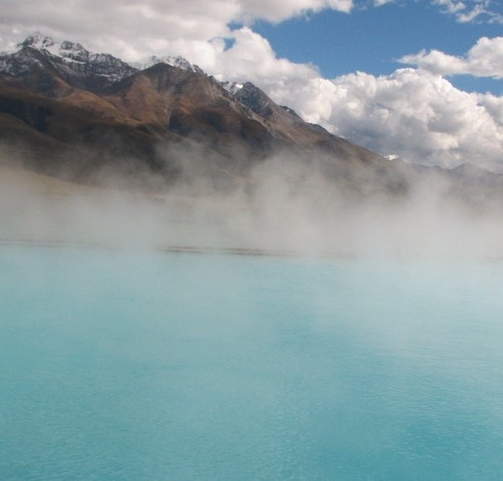
西藏的羊八井泉

Slide 2
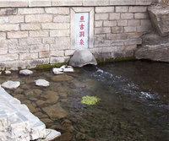
河北的喷鱼泉

Slide 3

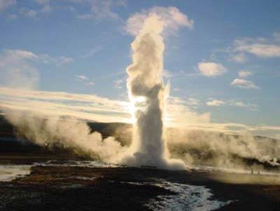
台湾的水火泉

Slide 4
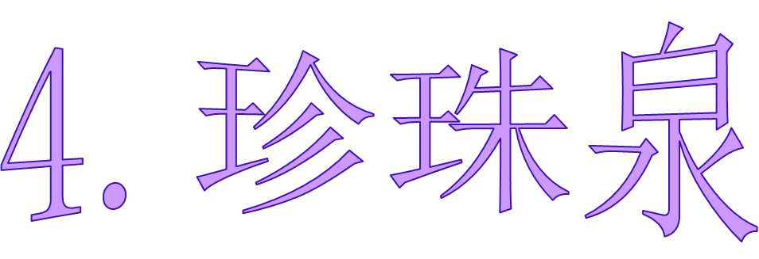
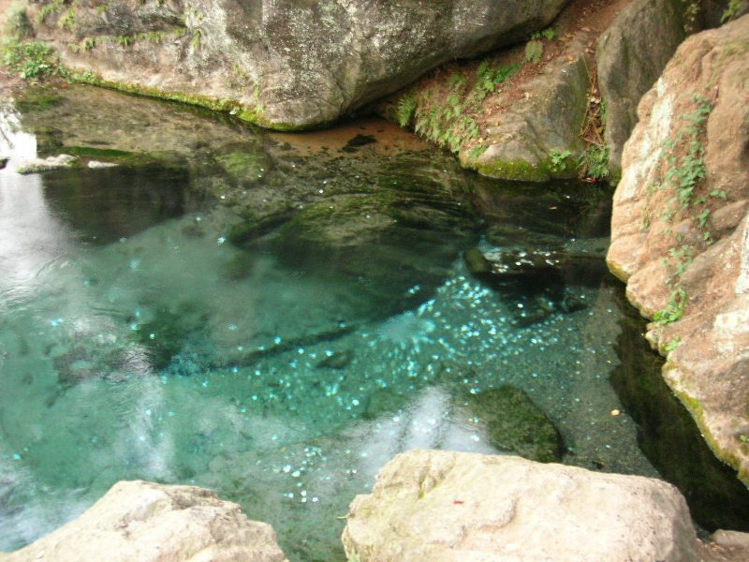

Slide 5
学习目标
1.正确、有感情地朗读课文，积 累课文优美地语言。
2.了解珍珠泉的美丽，体会作者 热爱大自然、热爱家乡的感情。

Slide 6

我来读！
xiānɡ qiàn tái jué
镶 嵌 青 苔 厥草
hè yuán dū lu
青褐色 缘 故 嘟噜
zhàn shāi hé
绽开 筛 下 干涸

Slide 7

初读提示
快速默读课文，思考并交流。
课文共有( )个自然段：
第( )自然段交代了珍珠泉的位置。
第( )自然段描写了泉水四周的景物和泉 水的特点。
第( )自然段写潭底冒出的泡泡。
第( )自然段直接表达了“我”对家乡珍珠泉的喜爱、赞美之情。

Slide 8
（1）找出文中的中心句，读一读。

Slide 9
“这就是美丽的珍珠泉，这就是我们村的珍珠泉！”
这句话在文中起什么作用？表达了作者怎样的感情？

Slide 10

读 读 想 想
◇你知道珍珠泉在哪里？珍珠泉周围的景色怎样？
◇珍珠泉的泉水是什么样的？并说说它是怎样冒出来的。
◇想一想珍珠泉的名字是怎么来的？

Slide 11
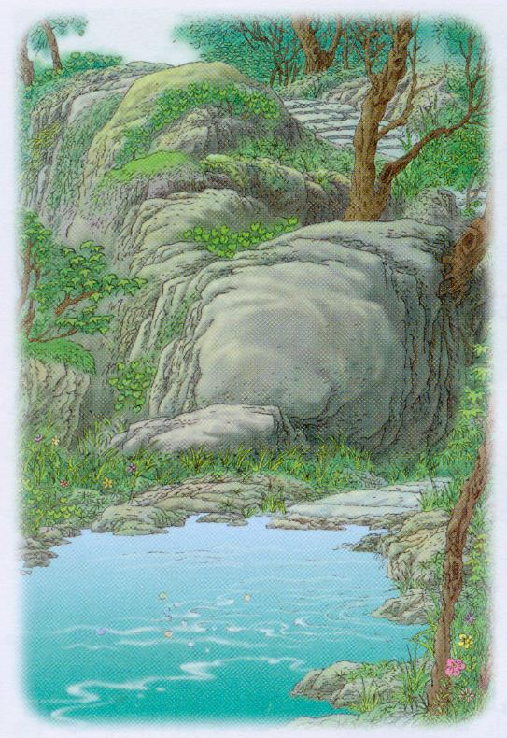
珍珠泉在哪儿？
村子前面的小山包上
石板小路的尽头
第一自然段介绍了：珍珠泉的位置。

Slide 12
泉水周围:
周围镶嵌着高低错落的石头，上面长着一层黑里透绿的青苔。那绿得没有一点儿杂色的蕨草，那悄悄地开放着的花朵，给珍珠泉编了个朴素的花环。

Slide 13
这么美，为什么作者还说是朴素的花环？
因为在作者眼里，珍珠泉本身要比它四周的环境还要美！
请同学们在这一段中找出描写泉水的语句，用“___”画出来。

Slide 14
水是那样绿，绿得像是被周围的绿树、绿草染过的。水是那样深，又那样清，清得能看见潭底的青褐色的石头，能看见沉积在潭底的沙粒和已经发黑的树叶。

Slide 15

水是那样清，清得（）。
水是那样绿，绿得（）。
水是那样深，深得（）。

Slide 16
比较：
水是那样绿，绿得像是被周围的绿树、绿草染过的。
写出了绿的程度。
比喻
表达了作者
对珍珠泉的喜爱之情。
水是那样绿，很绿很绿。

Slide 17
看到了这么绿，这么深，这么清的泉水，那我们站在泉水边，继续观察，还能看到什么？请同学们默读课文第三自然段，写了珍珠泉什么？

Slide 18
你是从哪句话知道此段都是在写水泡的？
最有趣的，当然是那晶亮的、饱满的、一嘟噜一嘟噜从潭底冒出来的水泡了！
此句在本段中起到了什么作用？
总起句，有趣
谁能把这种有趣，以及一嘟噜一嘟噜从潭底冒出水泡的这种新奇的发现读出来？
视频

Slide 19
水泡一嘟噜一嘟噜地冒了出来，那它又是怎样变的？
开始，水泡很小，摇晃着越升越高，越来越大，最后在水面绽开了，在“扑哧”一笑中消失了！

Slide 20
水面和潭底，金色的光斑和银色的光斑交错着；水泡闪亮闪亮的，射出红的光，黄的光，绿的光，紫的光……多像一串串彩色的珍珠啊！
作者抓住水泡的颜色，写出了珍珠泉的美丽。“气泡”五彩缤纷，“光斑”金银交错，宛若“一串一串彩色的珍珠”，多美啊，这也许就是“珍珠泉”得名的原因吧！

Slide 21
难道是有许多快乐的孩子，躲在什么地方吹泡泡玩儿吗？他们一定玩得很高兴吧？
珍珠泉那神奇的水泡引起了作者的无限遐想，想到是“快乐的孩子”在“吹泡泡玩儿”，而且“玩得很高兴”，让读者感受到作者对珍珠泉的喜爱之情。

